Slide 1
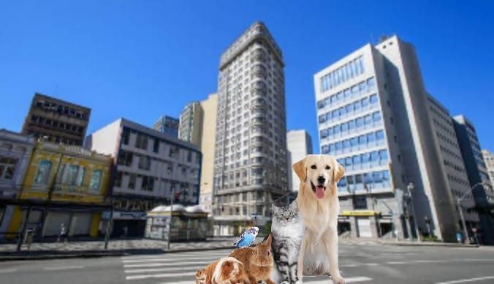
Pet friend

Slide 2
Grupo: Aline ,Isaac Niemann, Thiago , Guilherme ,Samuel.

Slide 3
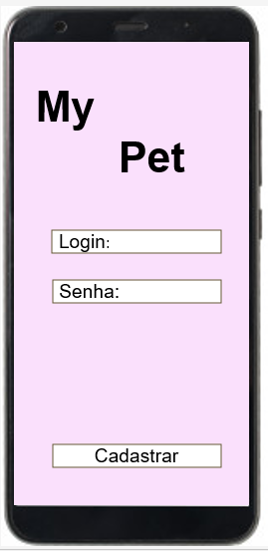
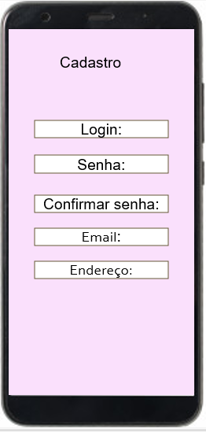
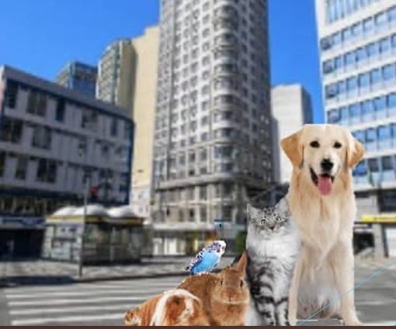
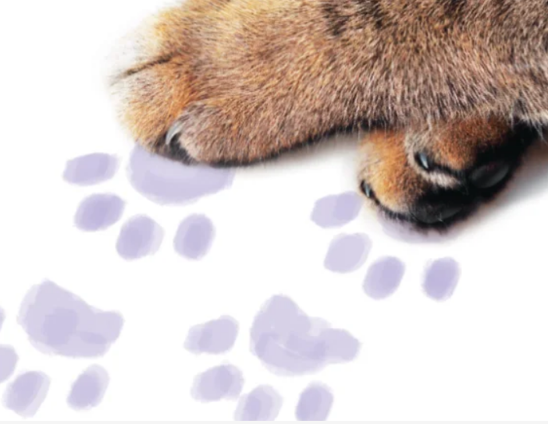
PET FRIEND
PET FRIEND
PET FRIEND
Login:
Tela inicial
Digite o Login
Senha:
Digite a Senha
Cadastrar:
Entrar com Facebook
Confirmar Senha

Slide 4
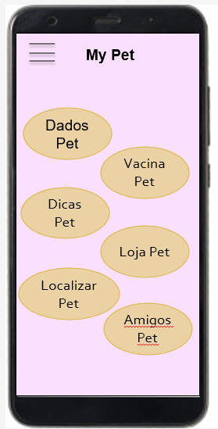
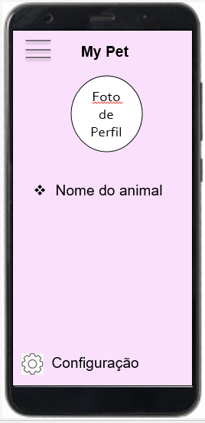
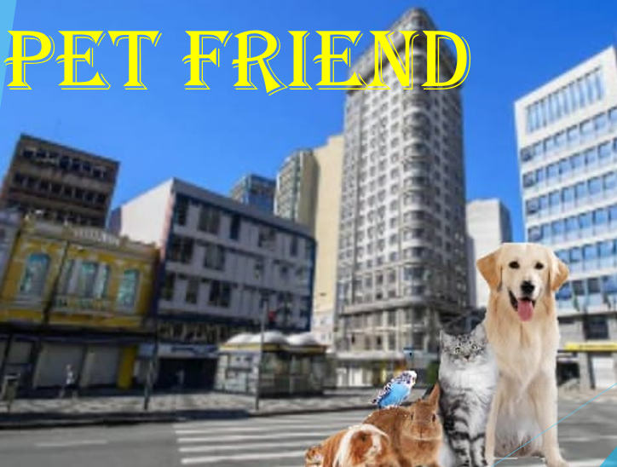







VACINA
+
DADOS
VACINA
.
DADOS
VACINA
VERMIFUNGOS
LOCALIZAR
CONFIGURAÇÃO
AJUDA
Nome do Proprietário
Endereço
Telefone
+

Slide 5
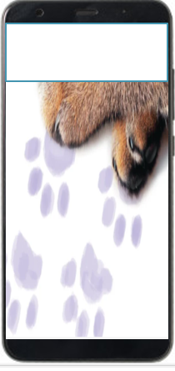
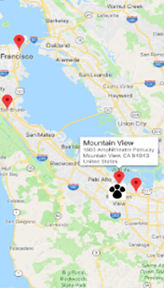
VERMIFUNGOS
LOCALIZAR
CONFIGURAÇÃO
Nome do Animal
Data de Nascimento
Raça
Pelagem
+
Foto
+
+

Slide 6
AJUDA
AJUDA
*Na opção de DADOS deve colocar dados do dono do animal.
*Na opção de VACINA clica no “+” e adicina a data e nome do remedio.
* Na opção de VERMÏFUNGOS colocar data e nome do remedio.
*Na opção de Localização clicar em mais para rastrear o animal.
*Na opção de configuração colocar dados do animal.

